Slide 1
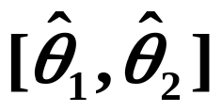
§7.3 区间估计
由于样本的随机性，点估计有以下缺陷：
(1) 无从断定估计值是否为待估参数的真实值（即使是无偏有效估计量)；
(2) 不能把握估计值与参数真实值的偏离程度
及估计的可靠程度.
对于θ的估计，给定一个范围 满足:
改进

Slide 2
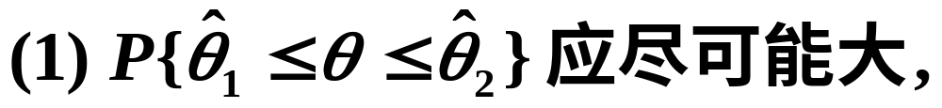

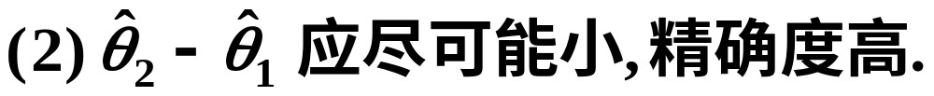
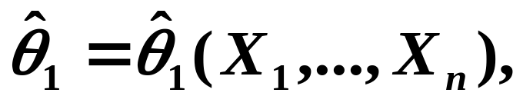
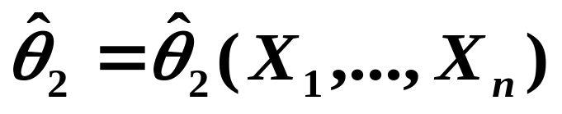
一、定义
定义7.3.1 设总体的未知参数为θ, 由样本X₁，…，X_{n}确定两个统计量
对于给定的实数α(0< α <1 )，满足

Slide 3
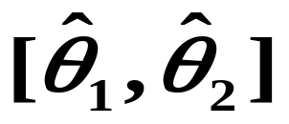
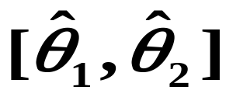
称随机区间 为θ的置信度为1－α
的区间估计（置信区间）.
1－α又称置信水平或置信概率
α称显著性水平，通常取值为0.1，0.05.
思考：应如何理解概率式
1）随机区间 以1－α的概率包含着待估参数θ.

Slide 4

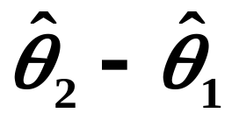
1－α反映了区间估计的可靠程度.
θ
( )
( )
( )
2）随机区间 的长度 是随机变量，反映了区间估计的精确程度.
希望精度与可靠程度均高,但二者是矛盾的.
在实际应用中广泛接受的原则是：
确定能接受的可靠程度的前提下,尽量提高
精确度.

Slide 5
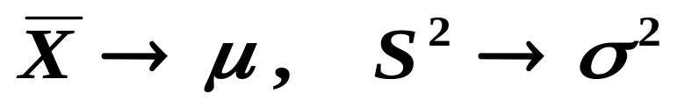
二、置信区间的枢轴变量法
问题：如何构造随机区间？
正态分布中μ的区间估计
1. 选取待估参数θ的估计量；
原则：优良性准则
常用：
2. 建立枢轴变量
对选定的θ的估计量, 构造关于待估参数θ和样本的函数

Slide 6
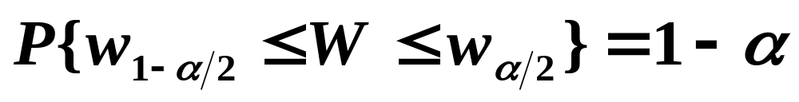
W(X₁, X₂, …, X_{n} ,θ)
其中W不含任何其他未知参数.
3. 确定W的分布
在一定条件下，W 通常具有经典分布(主要有正态、χ² 、T、F分布)；
4. 根据W的分布，对置信水平1－α查上侧分位数,使
或类似的概率式成立.

Slide 7
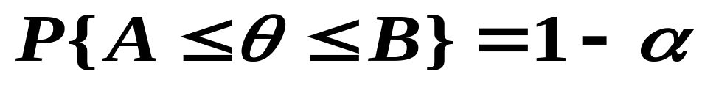
5. 改写不等式得
其中A、B是不含未知参数的统计量.
以较大概率包含待估参数
上面过程的关键是构造枢轴变量W，并以它为轴心，由a≤W≤b 旋转出所需不等式
A≤θ≤B.

Slide 8
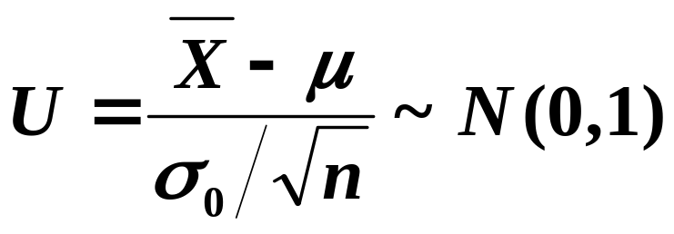
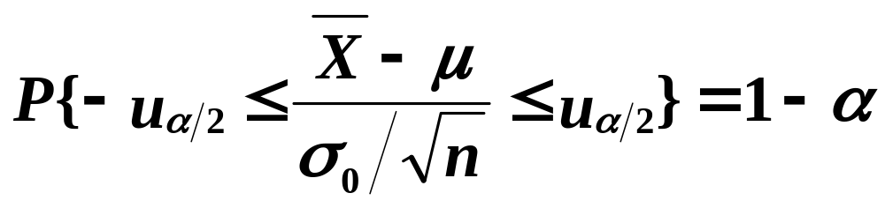
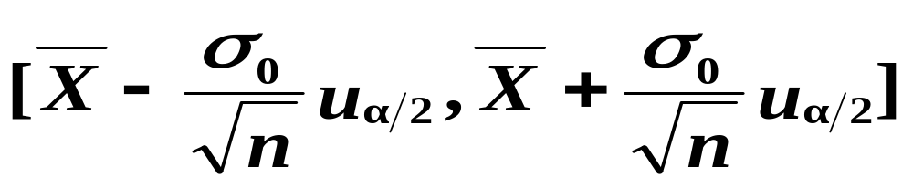
三、正态总体的区间估计
单个正态总体：X~N(μ, σ²)
1.μ的估计
已知σ =:σ²

Slide 9
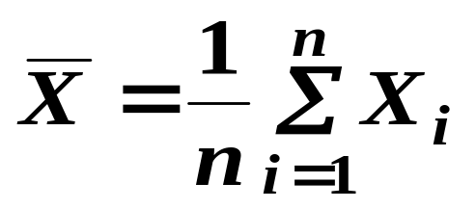
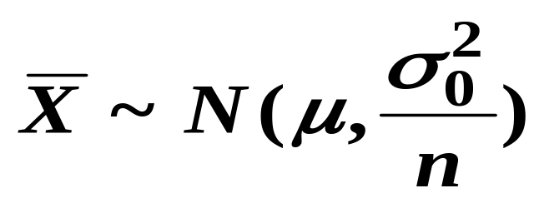

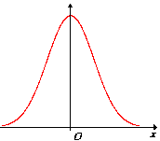


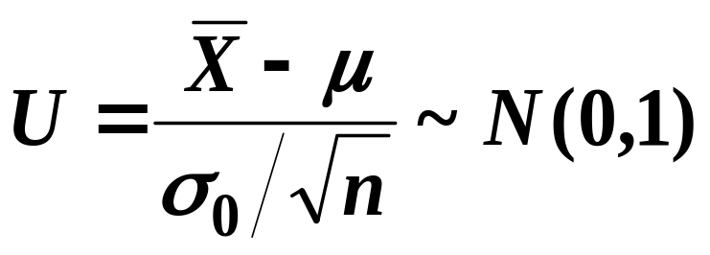
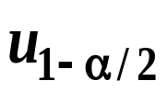
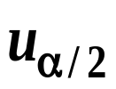
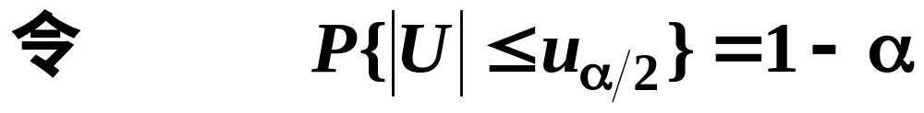
因
是μ的优良估计量, 且
从而

Slide 10
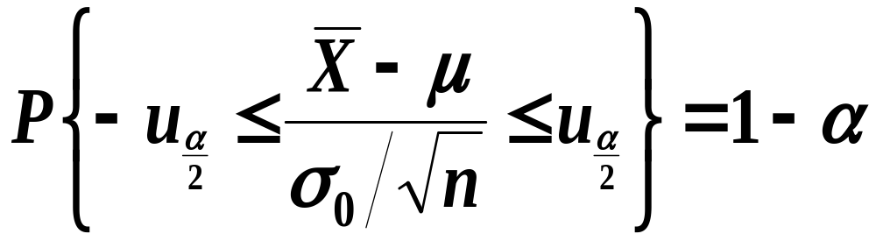
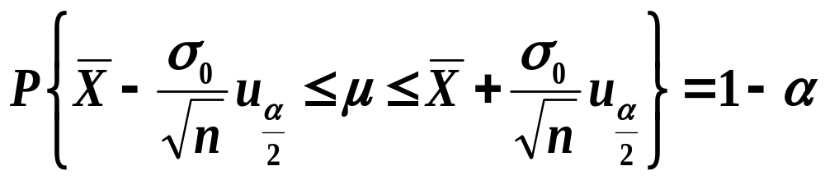
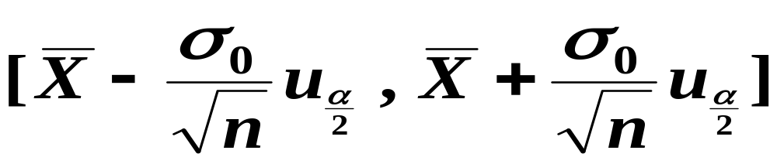
从而
由此可得μ的置信度为1−α的置信区间为：

Slide 11
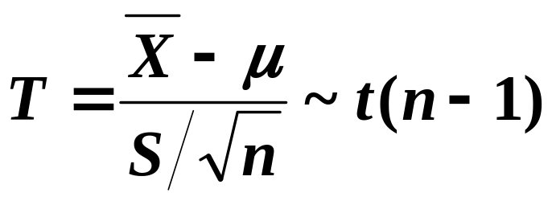
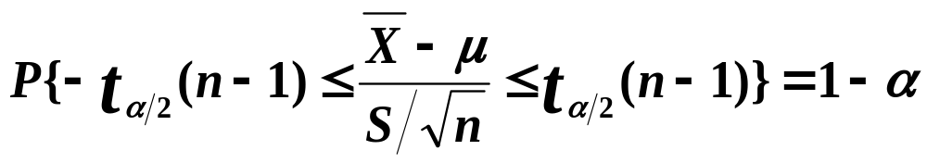
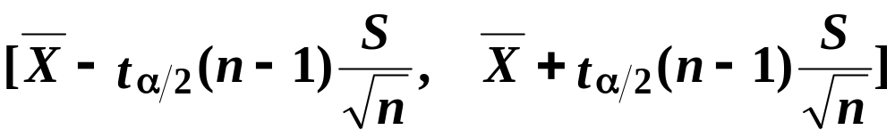
思考：未知σ时如何求μ的估计？
未知参数的替换
2) σ²未知:

Slide 12
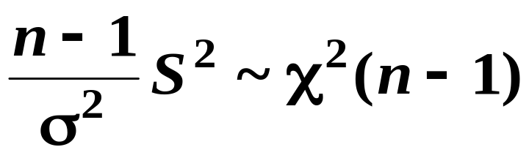
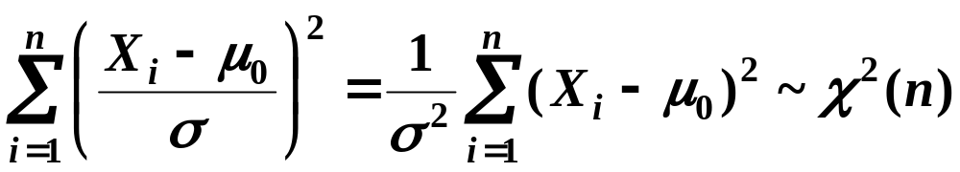
为确定枢轴变量
2. σ²的估计
分析: σ² 的优良估计量为S²，
当μ未知时,由抽样分布定理可知,应选枢轴变量：
当μ已知时, 应选枢轴变量：

Slide 13
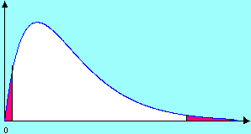
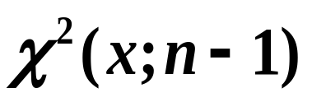

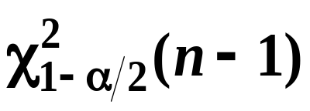
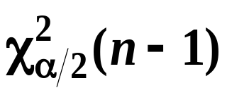
问题：如何构造大概率事件？

Slide 14
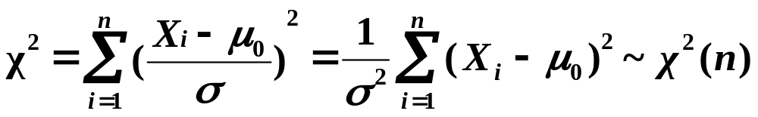
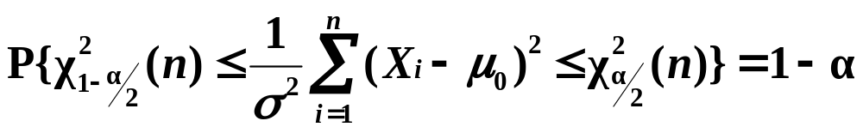
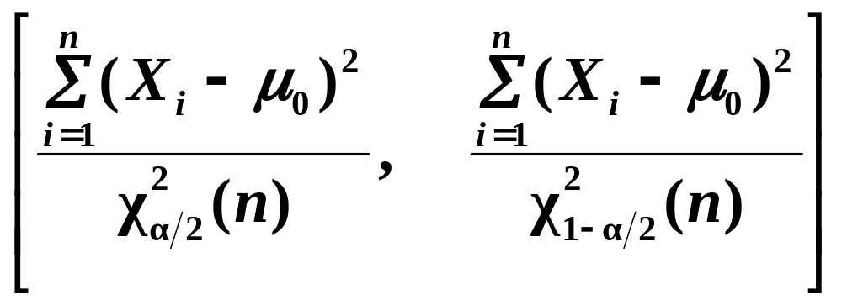
已知μ₀

Slide 15
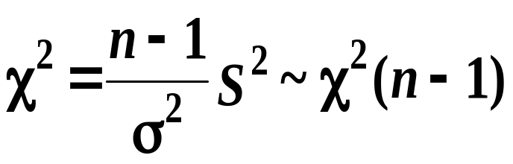
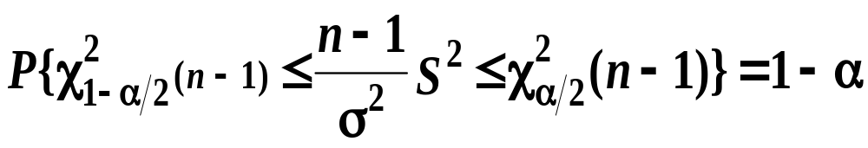
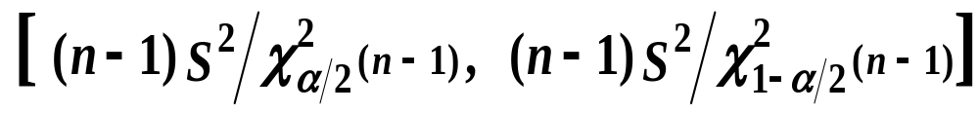

2)未知μ
零件长度的方差
婴儿体重的估计

Slide 16
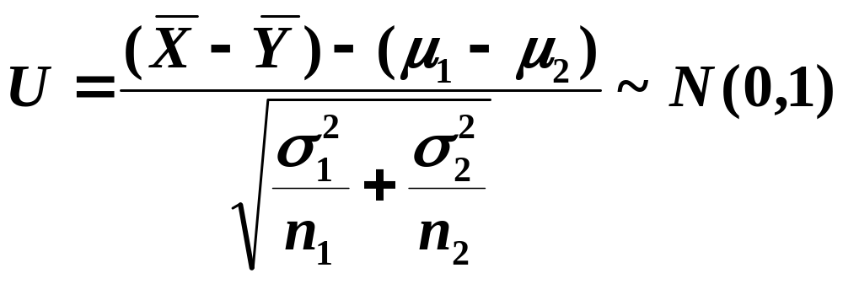
四、两个正态总体
X~N(μ₁,σ₁²) , Y~N(μ₂,σ₂²)，X与Y相互独立.
1.μ₁－ μ₂ 的估计
1) 已知σ₁² 和σ₂²
枢轴变量取

Slide 17
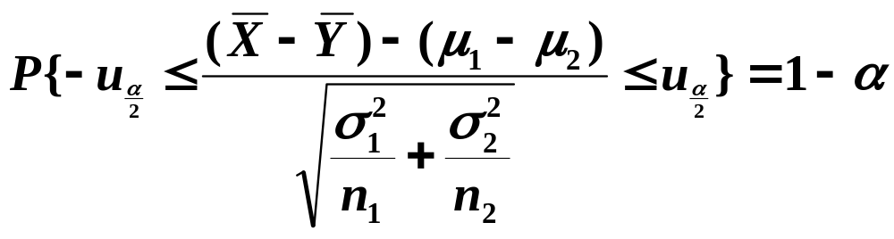
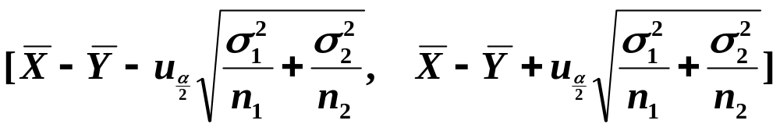
2) σ₁² 和σ₂² 未知，但σ₁² = σ₂² = σ²

Slide 18
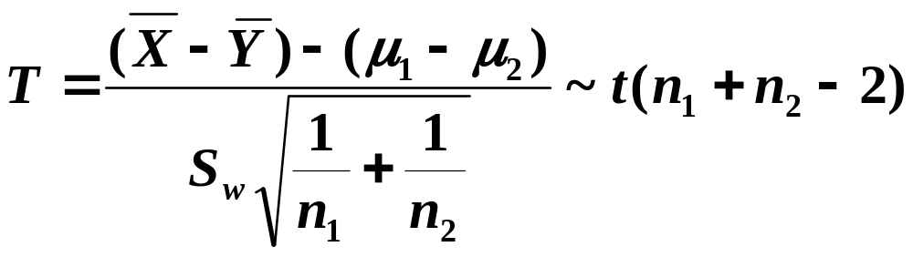
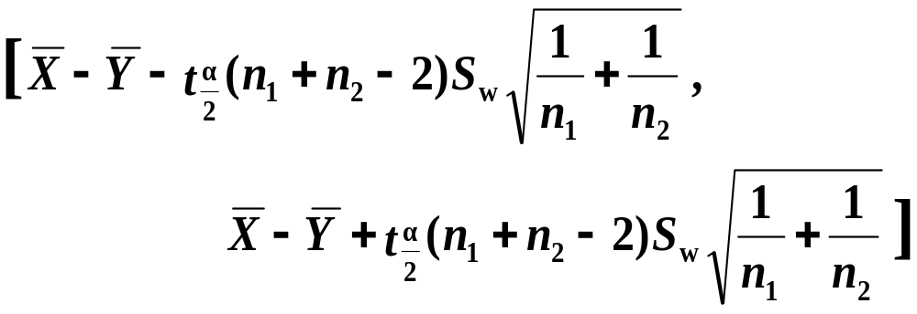

Slide 19
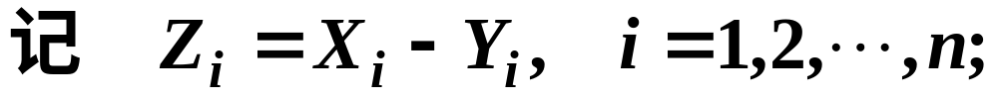
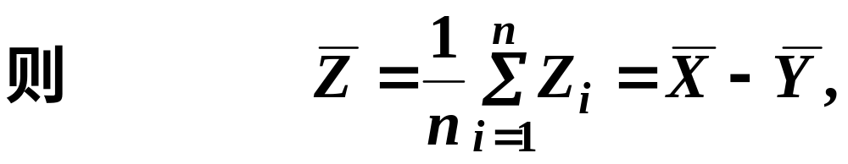
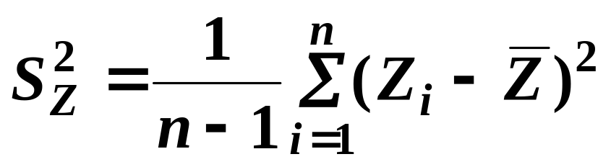
两稻种产量的期望差的置信区间
问题 能否用另外的方法求μ₁－μ₂的区间估计？
分析 当 n₁=n₂ 时（成对抽样），

Slide 20

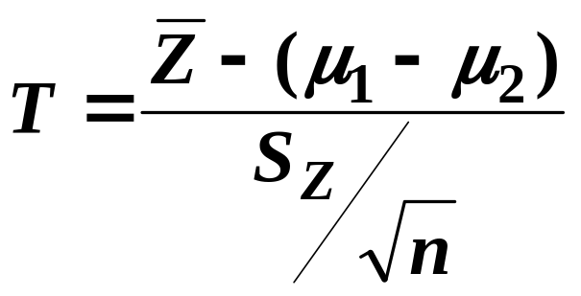
Z_{i}～N(μ₁－ μ₂, 2σ²)
根据抽样定理知，可选枢轴变量
～t(n－1)
两稻种产量的期望差的置信区间

Slide 21
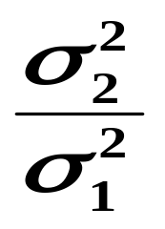
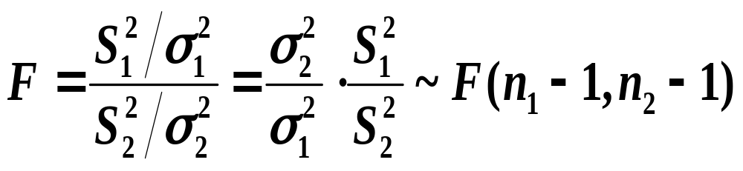


2. 的区间估计
1) 未知 μ₁ 、μ₂

Slide 22

2) 已知μ₁ 与μ₂
小结：常见的区间估计

Slide 23
三、大样本方法构造置信区间（非正态总体）
大样本方法就是本质上这是利用近似分布代替精确分布以构造近似置信区间。
其主要思想是中心极限定理．利用极限分布确定枢轴变量的分布，进而构造出置信区间。
大样本区间估计
例（166页）

Slide 24
四、单侧置信区间
前面讨论的区间估计问题，其置信区间都有两个有限的端点，这样的置信区间称为双侧置信区间。
在有些实际问题中，我们常常关心的是未知参数至少有多大（例如设备、元件的使用寿命等），或者是未知参数至多是多少（例如产品的不合格品率、杂质含量等），这就引出了只有一个有限端点的单侧置信区间概念。

Slide 25




定义 设
是来自某个总体的样本，
总体分布包含未知参数θ ．
是θ 的统计量．如果对θ 的一切可能取值，有
则称随机区间[ ，+∞]为参数θ 的置信度为1-α 的单侧置信区间． 称为单侧置信下限

Slide 26




定义 设
是来自某个总体的样本，
总体分布包含未知参数θ ．
是θ 的统计量．如果对θ 的一切可能取值，有
则称随机区间[－∞ ， ]为参数θ 的置信度为1-α 的单侧置信区间． 称为单侧置信上限

Slide 27



例7.3.1 设总体X ~ N(μ, 0.09)，有一组样本值：12.6，13.4，12.8，13.2，求参数μ的置信度为0.95的置信区间.
解：有1－α=0.95，σ₀=0.3，n = 4,
是μ的无偏估计量, 是优良估计量，且
从而

Slide 28



在标准正态分布表中查得上侧分位数
u_{α/2}=u_{0.025}=1.96
得μ的置信区间为

Slide 29



代入样本值算得 , 得到μ的一个区间估计为
[12.706，13.294].
注：该区间不一定包含μ.
总结此例，做了以下工作：
1）根据优良性准则选取统计量来估计参数；
是μ的优良估计量：无偏、有效、相合.

Slide 30


建立了关于μ与统计量 的函数U，并确定U的分布；
这里
查找临界值u_{α/2}，构造一个关于U的概率为置信水平1－α的随机事件.
4）由上式解出关于待估参数μ的不等式，建立起关于μ的置信区间.
#

Slide 31




未知参数的替换
例7.3.2 设X~N(μ,σ²)，未知σ² , 求参数μ的置信度为1−α的置信区间.
分析：1.
是μ的优良估计，且
思考：是否仍选统计量 并令
求得置信区间
？

Slide 32

不行！
因为未知σ² ，故 U 不是枢轴变量.
选一个统计量去替代σ² ，
S² 、 M₂
中选哪一个较好？
选S²
因它是σ² 的无偏、有效、相合估计.
选下统计量作为枢轴变量，根据抽样定理

Slide 33



由 t 分布的对称性，令
整理后得μ的置信区间为
比较 已知σ²= σ₀² 时, μ的置信区间为
#

Slide 34


零件长度的方差
例7.3.3 从自动机床加工的同类零件中任取16件测得长度值如下(单位：mm)
12.15 | 12.12 | 12.01 | 12.28 | 12.09 | 12.16 | 12.03 | 12.01
12.06 | 12.13 | 12.07 | 12.11 | 12.08 | 12.01 | 12.03 | 12.06
求方差的估计值和置信区间(α=0.05).
解 设零件长度为X，可认为X 服从正态分布.

Slide 35



求方差的置信区间
由于μ未知, S² 是σ² 的优良估计, 选取枢
轴变量
相应的置信区间为

Slide 36





查χ²分布表可得
σ² 的置信度为 0.95 的置信区间为
比较：σ² 的点估计值为 s²= 0.005.
#

Slide 37
例7.3.4 假定初生婴儿的体重服从正态分布,随机抽取12 名婴儿，测得体重为(单位：克)
3100, 2520, 3000, 3000, 3600, 3160,
3560, 3320, 2880, 2600, 3400, 2540
试以 95% 的置信度估计初生婴儿的平均体重以及方差.
解 设初生婴儿体重为X 克，则 X~N( μ , σ² ),
(1) 需估计μ ,而未知σ².

Slide 38






作为枢轴变量.
有 α= ，n= ，
t_{0.025}(11)= ，

Slide 39







(2) 需估计σ² ,而未知μ ，
有 χ²_{0.025}(11)= ，χ²_{0.975}(11)= ，
#

Slide 40
例7.3.5 甲、乙两种稻种分别种在10块试验田中, 每块田中甲、乙稻种各种一半。假设两种稻种产量X、Y 服从正态分布，且方差相等. 10块田中的产量如下表 (单位：公斤) ，求两稻种产量的期望差 μ₁－ μ₂ 的置信区间(α=0.05).
甲 | 140 | 137 | 136 | 140 | 145 | 148 | 140 | 135 | 144 | 141
乙 | 135 | 118 | 115 | 140 | 128 | 131 | 130 | 115 | 121 | 125

Slide 41


解 设X~N(μ₁,σ₁²) , Y~N(μ₂,σ₂²) , σ₁² = σ₂² = σ² ，估计μ₁－ μ₂，取统计量
由样本表可计算得

Slide 42



查t 分布表得： t_{0.025}(18)=
2.1009
两稻种产量期望差的置信度为95%的置信区间为

Slide 43




另解 因枢轴变量
～t(n－1)，

Slide 44



可得两稻种产量期望差的置信度为95%的置
信区间为
#

Slide 45






单正态总体的区间估计
被估 参数 | 条件 | 统计量 (枢轴变量W) | 置信区间
μ | 已 知 σ²
μ | 未 知 σ²

Slide 46




被估 参数 | 条件 | 统计量 (枢轴变量) | 置信区间
σ² | 已 知 μ
σ² | 未 知 μ

Slide 47






双正态总体的区间估计
被估参数 | 条件 | 统计量 (枢轴变量)
 | 已知σ₁² 与σ₂²
 | 未知σ₁² 和σ₂²
 | 未知μ₁ 和μ₂
#

